Slide 1
Десятилетие ООН, посвящённое науке об океане в интересах устойчивого развития
(2021-2030).
Межведомственная национальная океанографическая комиссия
05 ноября 2020 г.
Российский вклад: возможности и перспективы
ШАПОВАЛОВ Сергей Михайлович
smshap@ocean.ru

Slide 2
Проект Плана реализации Десятилетия – современное состояние
Межведомственная национальная океанографическая комиссия
05 ноября 2020 г.

Slide 3
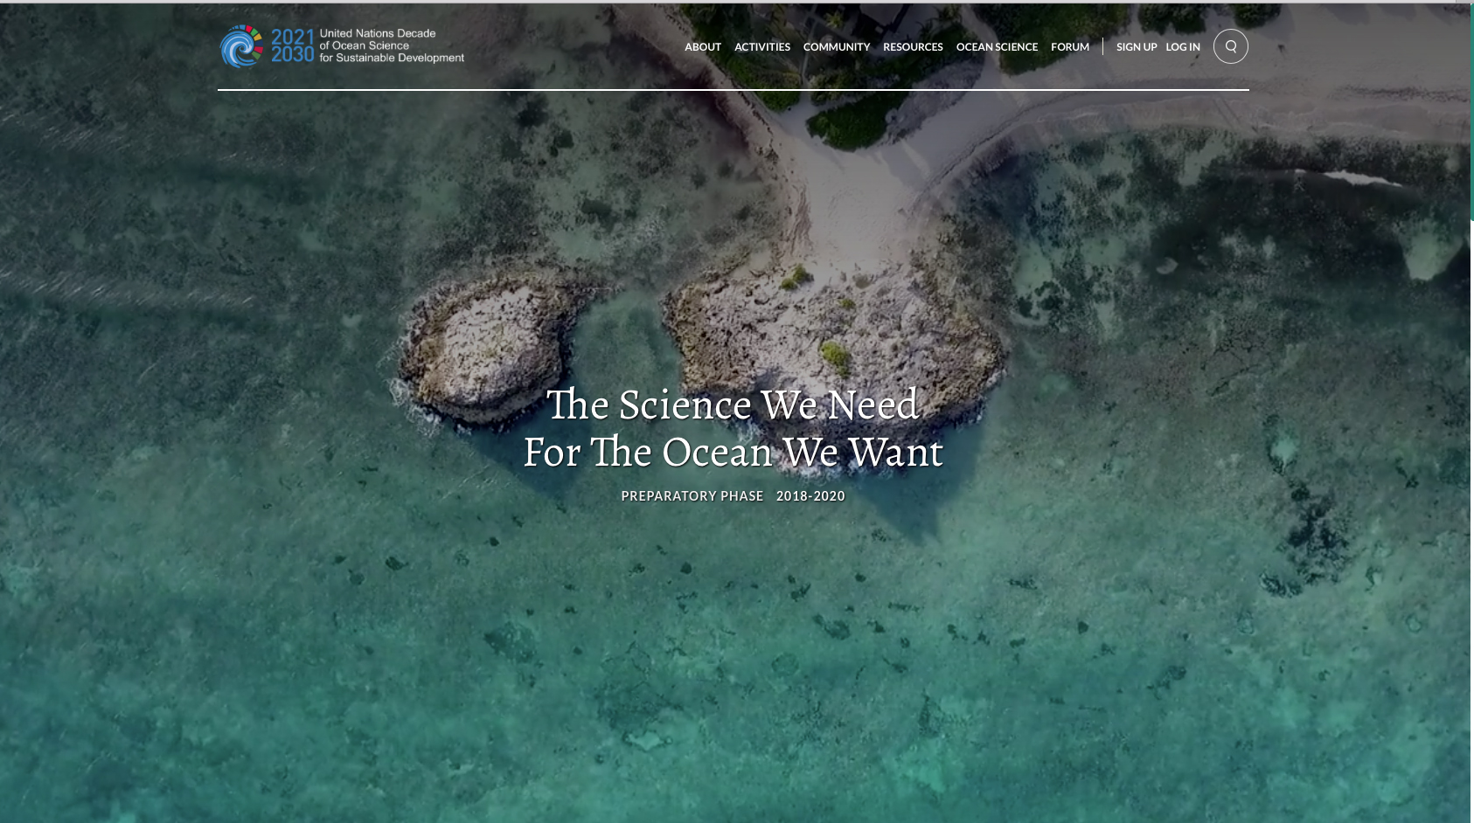
Наука, которая нам нужна,
для океана, который мы хотим
https://oceandecade.org

Slide 4
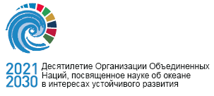

Slide 5

ПОВЕСТКА-2030 И
РЕГИОНАЛЬНЫЕ/
ГЛОБАЛЬНЫЕ
РАМОЧНЫЕ ДОКУМЕНТЫ
РАМОЧНАЯ ПРОГРАММА ДЕЙСТВИЙ ДЕСЯТИЛЕТИЯ
ОЖИДАЕМЫЕ РЕЗУЛЬТАТЫ ДЕСЯТИЛЕТИЯ
«ОКЕАН,
КОТОРЫЙ НАМ НУЖЕН»
ПРИОРИТЕТНЫЕ ЗАДАЧИ ДЕСЯТИЛЕТИЯ НАУКИ ОБ ОКЕАНЕ
Наиболее актуальные и требующие неотложного решения задачи Десятилетия, которые могут корректироваться в период проведения Десятилетия и дополняться новыми приоритетными задачами. Каждая приоритетная задача способствует достижению одного или нескольких ожидаемых результатов Десятилетия.
ОБЩИЕ ЗАДАЧИ ДЕСЯТИЛЕТИЯ
Этапы деятельности на пути от «океана, который мы имеем» к «океану, который нам нужен». Общие задачи важны для выполнения всех приоритетных задач Десятилетия.
Уровень приоритетности общих задач и очерёдность их реализации будут зависеть
от конкретного контекста.
ДЕЯТЕЛЬНОСТЬ В РАМКАХ ДЕСЯТИЛЕТИЯ
Конкретные инициативы и мероприятия, которые будут осуществляться широким кругом участвующих в проведении Десятилетия заинтересованных сторон с целью решения общих задач и, таким образом, достижения ожидаемых результатов.

Slide 6
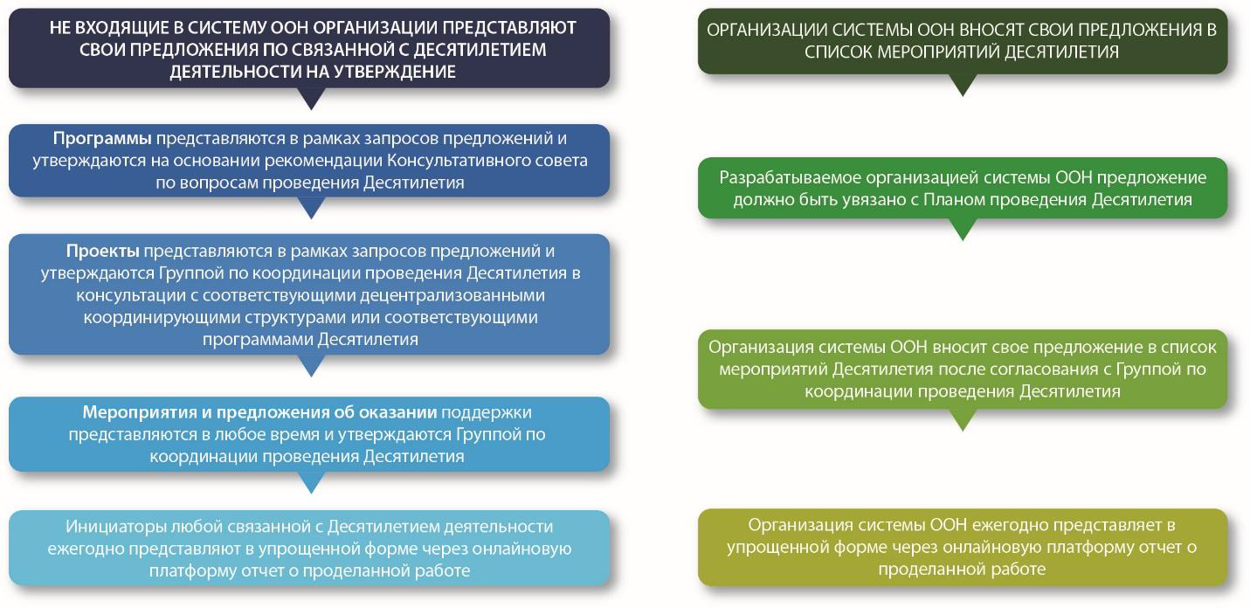
Процедура утверждения связанных с Десятилетием мероприятий

Slide 7
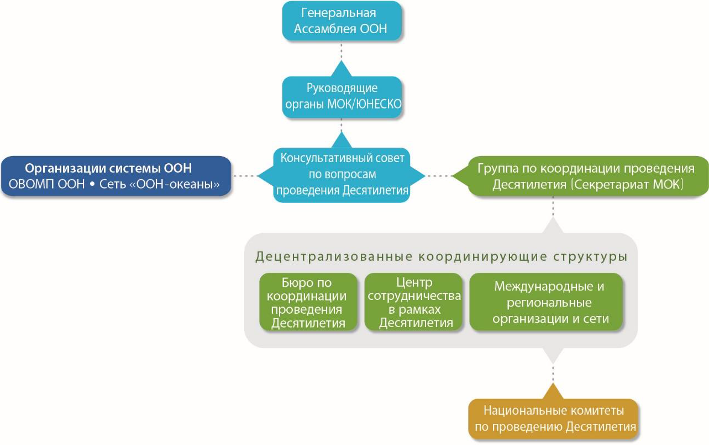
Система руководства и координационные механизмы Десятилетия

Slide 8
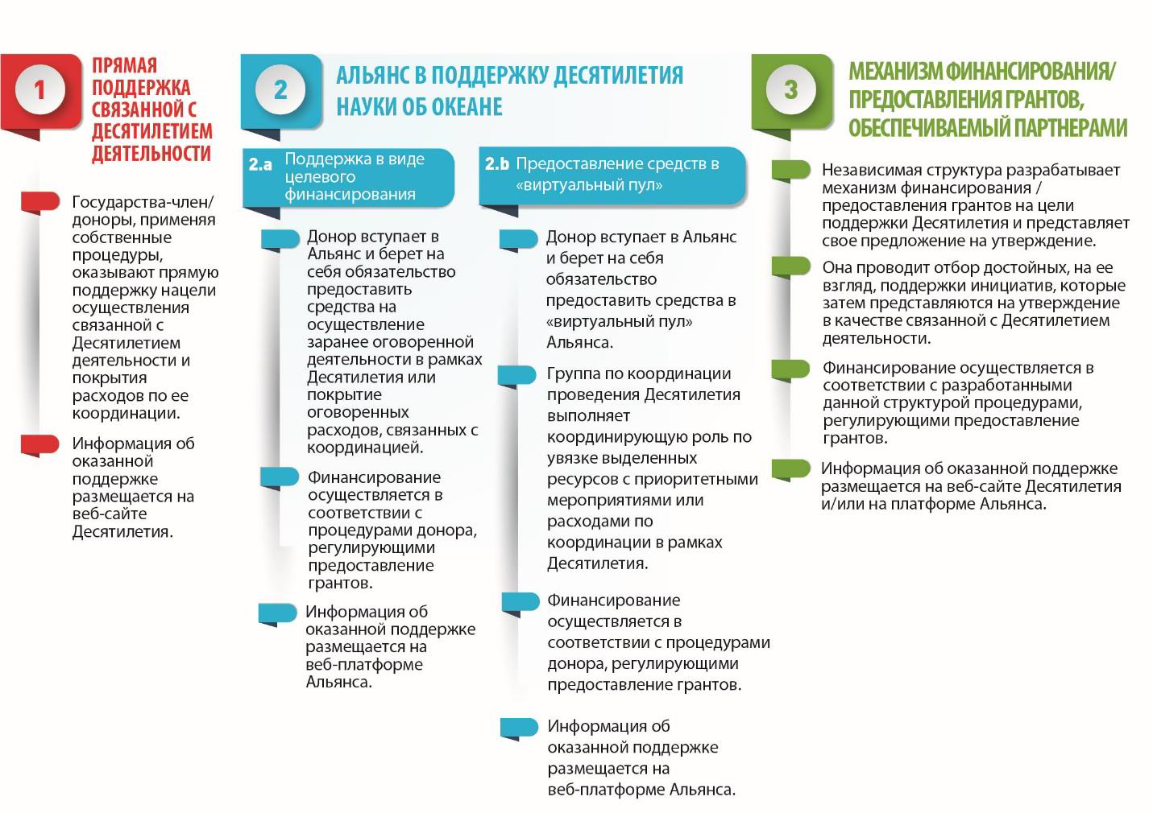
Механизмы финансирования Десятилетия

Slide 9
75 сессия Генеральной Ассамблеи ООН
Tuesday, 8 December 2020 10:00 a.m. - General Assembly Hall Plenary meeting Oceans and the law of the sea [item 76 (a) and (b)]: reports of the Secretary-General (A/75/70,A/75/157 and A/75/340); report of the Ad Hoc Working Group on the Regular Process (A/75/362) - debate

Slide 10
Первый Призыв к действиям в рамках Десятилетия
Межведомственная национальная океанографическая комиссия
05 ноября 2020 г.

Slide 11
Официальные национальные координационные органы по связи с МОК (государства-члены МОК)

Slide 12
Этот Призыв к действиям Десятилетия является первым из серии, которая будет запущена в рамках Десятилетия океана, и в нем особое внимание уделяется:
крупномасштабным интернациональным преобразующим программам Десятилетия; и
крупномасштабным натуральным или финансовым взносам для обеспечения действий Десятилетия или затрат на координацию.
Заинтересованные стороны должны заполнить и отправить соответствующий онлайн-запрос на одобрение до 15 января 2021 года.

Slide 13
Критерии соответствия требованиям Десятилетия ООН
способствовать решению приоритетных задач Десятилетия науки об океане, общих задач Десятилетия и связанных с ними задач второго уровня;
способствовать ускоренному накоплению или применению научных знаний и расширению представлений о Мировом океане с упором на знания, актуальные точки зрения реализации ЦУР и дополняющих их рамочных документов и инициатив;
предусматривать совместное планирование или осуществление на основе взаимодействия провайдеров и потребителей знаний, способствуя тем самым расширению масштабов применения научных знаний и информации об океане для целей выработки политики, принятия решений, управленческой и/или инновационной деятельности;
обеспечивать в соответствии с положениями ЮНКЛОС размещение всех полученных данных и результатов их обработки в открытом доступе, возможность совместного использования такой информации и легкость ее поиска, а также ее надлежащее хранение в официально признанных информационных архивах, отвечающих требованиям директивных документов МОК в области обмена океанографическими данными10 или соответствующих документов подотчетных ООН органов;
способствовать укреплению существующего или налаживанию нового партнерского взаимодействия между странами и/или различными субъектами морской деятельности, включая пользователей научных данных об океане;
способствовать развитию потенциала, в частности, среди заинтересованных сторон в МОСРГ, НРС и РСНВМ;
способствовать устранению проблем, препятствующих обеспечению равенства и разнообразия, в том числе гендерного, возрастного и географического разнообразия;
поощрять взаимодействие с носителями местных и эндогенных знаний и их вовлечение в сотрудничество.

Slide 14
Предложения для подачи заявок от России в Десятилетие ООН
Комплексные многодисциплинарные исследования и мониторинг экосистем Северного Ледовитого океана и его морей (с привлечением заинтересованных стран)
потенциальные участники ААНИИ, ММБИ КНЦ РАН, ИО РАН, ЗИН РАН, ТОИ ДВО РАН, ПИНРО и др.,
Координатор - Макаров Александр Сергеевич, ААНИИ
2. Комплексные многодисциплинарные исследования и мониторинг экосистем Северо-западной части Тихого океана и дальневосточных морей (совместно с заинтересованными странами АТР)
потенциальные участники ТОИ ДВО РАН, ННЦМБ ДВО РАН, ТИБОХ ДВО РАН, ДВНИГМИ, ТИНРО, НПО "ДЭКО" и др.
Координатор - Лобанов Вячеслав Борисович, ТОИ ДВО РАН
3. Комплексные многодисциплинарные исследования и мониторинг экосистем в стратегически важных районах южной Атлантики (совместно с заинтересованными странами)
потенциальные участники ААНИИ, ВНИРО, ИО РАН, ННЦМБ ДВО РАН, ТОИ ДВО РАН, «Аэрокосмос» и др.
Координатор - Макаров Александр Сергеевич, ААНИИ
4. Комплексные многодисциплинарные исследования и мониторинг экосистем Азовского и Черного морей (совместно со странами АЧР)
потенциальные участники ЮНЦ РАН, ИО РАН, ИнБЮМ РАН, МГИ РАН, СЦГМС ЧАМ, АзЧерНИРО и др.
Координатор – Матишов Геннадий Григорьевич, ЮНЦ РАН

Slide 15
Предложения для подачи заявок от России в Десятилетие ООН
5. Комплексные многодисциплинарные исследования и мониторинг экосистемы Балтийского моря (совместно с прибалтийскими странами)
потенциальные участники ИО РАН, БФУ, ЗИН РАН и др.
Координатор - Сивков Вадим Валерьевич, АО ИО РАН
6. Комплексные многодисциплинарные исследования и мониторинг экосистемы Каспийского моря (совместно с прикаспийскими странами)
потенциальные участники ИО РАН, КаспНИРХ, КаспМНИЦ, АГУ, АГТУ и др.,
Координатор - Костяной Андрей Геннадьевич, ИО РАН
7. Развитие системы предупреждения об опасных явлениях и угрозах, связанных с Мировым океаном (в рамках межгосударственного сотрудничества по системе Цунами, по уровню и т.д.)
потенциальные участники НПО «Тайфун», ИО РАН, ИВиС ДВО РАН и др.
Координатор - Камаев Дмитрий Альфредович, ФИАЦ Росгидромета, НПО «Тайфун»
8. Участие в формировании системы управления данными, информацией и цифровыми знаниями (на основе ЕСИМО, раздел 2.5 Плана реализации).
Координатор - Белов Сергей Викторович, ВНИИГМИ МЦД
9. Развитие потенциала (раздел 2.6 плана реализации)
Потенциальные участники – МГУ, ДВФУ, РГГМУ, ИО РАН, ТОИ ДВО РАН и др.,
Координатор - Токарев Михаил Юрьевич, МГУ

Slide 16
Предложения для подачи заявок от России в Десятилетие ООН
Развитие рационального управления морским природопользованием и принятия управленческих решений на основе экосистемного подхода, морского пространственного планирования, инициативы Синего роста

Slide 17
Спасибо за внимание!

